Slide 1
BAB 4
UKURAN PENYEBARAN

Slide 2
OUTLINE
Ukuran Penyebaran Bab 4
BAGIAN I Statistik Deskriptif
Pengertian Statistika
Range, Deviasi Rata-rata, Varians dan Deviasi Standar untuk Data Tiidak Berkelompok dan Berkelompok
Penyajian Data
Karakteristik, Kelebihan, dan Kekurangan Ukuran Penyebaran
Ukuran Pemusatan
Ukuran Penyebaran
Ukuran Penyebaran Lain
(Range Inter-Kuartil, Deviasi Kuartil)
Angka Indeks
Ukuran Kecondongan dan Keruncingan
(Skewness dan Kurtosis)
Deret Berkala dan
Peramalan
Pengolahan Data Ukuran Penyebaran dengan MS Excel

Slide 3
Ukuran Penyebaran Bab 4
PENGANTAR
Ukuran Penyebaran
Suatu ukuran baik parameter atau statistik untuk mengetahui seberapa besar penyimpangan data dengan nilai rata-rata hitungnya.
Ukuran penyebaran membantu mengetahui sejauh mana suatu nilai menyebar dari nilai tengahnya, semakin kecil semakin besar.

Slide 4
Ukuran Penyebaran Bab 4
PENGGUNAAN UKURAN PENYEBARAN
Rata-rata bunga bank 11,43% per tahun, namun kisaran bunga antar bank dari 7,5% - 12,75%
Rata-rata inflasi Indonesia 1995-2001 sebesar 18,2% dengan kisaran antara 6% - 78%
Harga rata-rata saham Rp 470 per lembar, namun kisaran saham sangat besar dari Rp 50 - Rp 62.500 per lembar

Slide 5
Ukuran Penyebaran Bab 4
BEBERAPA BENTUK UKURAN PENYEBARAN
1. Rata-rata sama, penyebaran berbeda

Slide 6
BEBERAPA BENTUK UKURAN PENYEBARAN
Ukuran Penyebaran Bab 4
2. Rata-rata berbeda dengan penyebaran berbeda
3. Rata-rata berbeda dengan penyebaran sama

Slide 7
Ukuran Penyebaran Bab 4
RANGE
Definisi:
Nilai terbesar dikurang nilai terkecil.
Contoh:
Nilai | Indonesia | Thailand | Malaysia
Tertinggi | 17 | 6 | 4
Terendah | 5 | 2 | 1
Jarak | 17-5 = 12 | 6-2 = 4 | 4-1 = 3

Slide 8
Ukuran Penyebaran Bab 4
DEVIASI RATA-RATA
Definisi:
Rata-rata hitung dari nilai mutlak deviasi antara nilai data pengamatan dengan rata-rata hitungnya.
Rumus:

Slide 9
Ukuran Penyebaran Bab 4
DEVIASI RATA-RATA

Slide 10
Ukuran Penyebaran Bab 4
VARIANS
Definisi:
Rata-rata hitung dari deviasi kuadrat setiap data terhadap rata-rata hitungnya.
Rumus:

Slide 11
Ukuran Penyebaran Bab 4
VARIANS
Tahun
X
X – μ
(X – μ)²
1994
7,5
4,2
17,64
1995
8,2
4,9
24,01
1996
7,8
4,5
20,25
1997
4,9
1,6
2,56
1998
-13,7
-17,0
289,00
1999
4,8
1,5
2,25
2000
3,5
0,2
0,04
2001
3,2
-0,1
0,01
Jumlah
∑x=26,2
∑ (X – μ)² = 355,76
Rata-rata
μ=∑x/n= 3,3
σ²=∑(X – μ)²/N = 44,47

Slide 12
Ukuran Penyebaran Bab 4
STANDAR DEVIASI
Definisi:
Akar kuadrat dari varians dan menunjukkan standar penyimpangan data terhadap nilai rata-ratanya.
Rumus:
Contoh:
Jika varians = 44,47, maka standar deviasinya adalah:
σ = √44,47 = 6,67

Slide 13
Ukuran Penyebaran Bab 4
UKURAN PENYEBARAN DATA BERKELOMPOK
Definisi Range:
Selisih antara batas atas dari kelas tertinggi dengan batas bawah dari kelas terendah.
Contoh:
Range = 878 – 160 = 718
Kelas ke-
Interval
Jumlah Frekuensi (F)
1
160 - 303
2
2
304 - 447
5
3
448 - 591
9
4
592 - 735
3
5
736 - 878
1

Slide 14
Ukuran Penyebaran Bab 4
DEVIASI RATA-RATA
Interval
Titik Tengah
(X)
f
f.X
⎢X – X ⎢
f ⎢X – X ⎢
RUMUS
MD = ∑ f |X – X|
N
160-303
231,5
2
463,0
-259,2
518,4
∑f.X = 9.813,5
∑f ⎢X – X ⎢ = 2.188,3
a. X = ∑f X = 9.813,5/20 = 490,7
n
b. MD = ∑ f ⎜X – X ⎢ = 2.188,3/20
n
= 109,4
304-447
375,5
5
1.877,5
-115,2
576,0
448-591
519,5
9
4.675,5
28,8
259,2
592-735
663,5
3
1.990,0
172,8
518,4
736-878
807,0
1
807,0
316,3
316,3

Slide 15
Ukuran Penyebaran Bab 4
VARIANS DAN STANDAR DEVIASI DATA BERKELOMPOK
Varians
Rata-rata hitung deviasi kuadrat setiap data terhadap rata-rata hitungnya
RUMUS:
Standar Deviasi
Akar kuadrat dari varians dan menunjukkan standar penyimpangan data terhadap nilai rata-ratanya.
RUMUS:

Slide 16
CONTOH
Ukuran Penyebaran Bab 4
Varians :
S² = ∑ (X – μ)²
n-1
= 8,41 + 0,16 + 0,25 + 4,41
4-1
= 13,23/3 = 4,41
Standar Deviasi:
S = √ ∑ (X – μ )² = √ S²
n-1
= √ 4,41 = 2,21
X
(X – μ)
(X – μ)2
8,2
2,9
8,41
4,9
-0,4
0,16
4,8
-0,5
0,25
3,2
-2,1
4,41

Slide 17
LATIHAN:
Kisaran Harga Saham (Rp) | Jumlah Perusahaan
200 – 300 | 2
300 – 400 | 6
400 – 500 | 12
500 – 600 | 4
600 – 700 | 3
Pertanyaan:
Hitunglah deviasi rata-rata.
Hitunglah standar deviasi.

Slide 18
LATIHAN:
No. | Kelompok | IHK
1 | Bahan pangan | 317
2 | Makanan jadi | 304
3 | Perumahan | 235
4 | Sandang | 285
5 | Kesehatan | 277
6 | Pendidikan, rekreasi, dan olahraga | 248
7 | Transportasi dan komunikasi | 255
Berikut adalah data indeks harga konsumen gabungan di 43 kota di Indonesia, carilah standar deviasinya serta koefisien relatifnya.

Slide 19
Ukuran Penyebaran Bab 4
UKURAN PENYEBARAN RELATIF
Koefisien Range
RUMUS:
Contoh:
Range Harga Saham = [(878-160)/(878+160)]x100 = 69,17%
Jadi jarak nilai terendah dan tertinggi harga saham adalah 69,17%.
Koefisien Deviasi Rata-rata
RUMUS:
Contoh:
Pertumbuhan ekonomi negara maju=(0,56/2,6) x 100 = 19,23%
Jadi penyebaran pertumbuhan ekonomi dari nilai tengahnya sebesar 19,23%, bandingkan dengan Indonesia yang sebesar 130,30%.

Slide 20
Ukuran Penyebaran Bab 4
UKURAN PENYEBARAN RELATIF
Koefisien Standar Deviasi
RUMUS:
Contoh:
Pertumbuhan ekonomi negara maju=(0,55/2,5) x 100=22%
Jadi koefisien standar deviasi pertumbuhan ekonomi negara maju sebesar 22%, bandingkan dengan Indonesia yang sebesar 42%.

Slide 21
Ukuran Penyebaran Bab 4
THEOREMA CHEBYSHEV
Untuk suatu kelompok data dari sampel atau populasi, minimum proporsi nilai-nilai yang terletak dalam k standar deviasi dari rata-rata hitungnya adalah sekurang-kurangnya 1-1/k²
k merupakan konstanta yang nilainya lebih dari 1.

Slide 22
Ukuran Penyebaran Bab 4
HUKUM EMPIRIK
Untuk distribusi simetris, dengan distribusi frekuensi
berbentuk lonceng diperkirakan:
68% data berada pada kisaran rata-rata hitung + satu kali standar deviasi, (X ± 1s)
95% data berada pada kisaran rata-rata hitung + dua kali standar deviasi, (X ± 2s)
semua data atau 99,7% akan berada pada kisaran rata-rata hitung + tiga kali standar deviasi, (X ± 3s)

Slide 23
Ukuran Penyebaran Bab 4
DIAGRAM POLIGON HUKUM EMPIRIK
68%
95%
99,7%

Slide 24
OUTLINE
Ukuran Penyebaran Bab 4
BAGIAN I Statistik Deskriptif
Pengertian Statistika
Range, Deviasi Rata-rata, Varians dan Deviasi Standar untuk Data Tiidak Berkelompok dan Berkelompok
Penyajian Data
Karakteristik, Kelebihan, dan Kekurangan Ukuran Penyebaran
Ukuran Pemusatan
Ukuran Penyebaran
Ukuran Penyebaran Lain
(Range Inter-Kuartil, Deviasi Kuartil)
Angka Indeks
Ukuran Kecondongan dan Keruncingan
(Skewness dan Kurtosis)
Deret Berkala dan
Peramalan
Pengolahan Data Ukuran Penyebaran dengan MS Excel

Slide 25
Ukuran Penyebaran Bab 4
UKURAN PENYEBARAN LAINNYA
Range Inter Kuartil
Rumus= Kuartil ke-3 – Kuartil ke-1 atau K3 – K1
Deviasi Kuartil
Rumus =
c. Jarak Persentil
Rumus = P₉₀ – P₁₀

Slide 26
OUTLINE
Ukuran Penyebaran Bab 4
BAGIAN I Statistik Deskriptif
Pengertian Statistika
Range, Deviasi Rata-rata, Varians dan Deviasi Standar untuk Data Tiidak Berkelompok dan Berkelompok
Penyajian Data
Karakteristik, Kelebihan, dan Kekurangan Ukuran Penyebaran
Ukuran Pemusatan
Ukuran Penyebaran
Ukuran Penyebaran Lain
(Range Inter-Kuartil, Deviasi Kuartil)
Angka Indeks
Ukuran Kecondongan dan Keruncingan
(Skewness dan Kurtosis)
Deret Berkala dan
Peramalan
Pengolahan Data Ukuran Penyebaran dengan MS Excel

Slide 27
Ukuran Penyebaran Bab 4
UKURAN KECONDONGAN
Rumus Kecondongan:
Sk = μ - Mo atau Sk = 3(μ - Md)
σ σ

Slide 28
Ukuran Penyebaran Bab 4
CONTOH SOAL UKURAN KECONDONGAN
Contoh untuk data tentang 20 harga saham pilihan pada bulan Maret 2003 di BEJ. Dari contoh pada soal 3-9 diketahui mediannya= 497,17, modus pada contoh 3-11=504,7, Standar deviasi dan nilai rata-rata pada contoh soal 4-8 diketahui 144,7 dan 490,7. Cobalah hitung koefisien kecondongannya!
Penyelesaian:
Rumus =
Sk = μ - Mo atau Sk = 3(μ - Md)
σ σ
Sk = 490,7 – 504,7 Sk = 3 (490,7 – 497,17)
144,7 144,7
Sk = - 0,10 Sk= -0,13
Dari kedua nilai Sk tersebut terlihat bahwa keduanya adalah negatif, jadi kurva condong negatif (ke kanan). Hal ini disebabkan adanya nilai yang sangat kecil, sehingga menurunkan nilai rata-rata hitungnya. Angka –0,10 dan –0,13 menunjukkan kedekatan dengan nilai 0, sehingga kurva tersebut, kecondongannya tidak terlalu besar, atau mendekati kurva normal.

Slide 29
Ukuran Penyebaran Bab 4
UKURAN KERUNCINGAN
BENTUK KERUNCINGAN
Rumus Keruncingan:
α⁴ = 1/n ∑ (x - μ)⁴
σ⁴

Slide 30
Ukuran Penyebaran Bab 4
CONTOH SOAL UKURAN KERUNCINGAN
Berikut ini adalah pertumbuhan ekonomi beberapa negara Asia tahun 2002. Hitunglah koefisien keruncingannya.
Negara
2002
Negara
2002
Cina
7,4
Korea Selatan
6,0
Pilipina
4,0
Malaysia
4,5
Hongkong
1,4
Singapura
3,9
Indonesia
5,8
Thailand
6,1
Kamboja
5,0
Vietnam
5,7

Slide 31
Ukuran Penyebaran Bab 4
CONTOH SOAL UKURAN KERUNCINGAN
X
(X-μ)
(X-μ)²
(X-μ)⁴
X = 49,8; μ =∑ X/n = 49,8/10=4,98;
∑ (X-μ)²=24,516;∑ (X-μ)⁴ =204,27
Dari data di atas ∑ (x - μ)⁴ = 204,27
Standar deviasi
σ = √∑ (X-μ)²/n = √ 24,516/10 = √2,4516 = 1,6
α⁴ = 1/n ∑ (x - μ)⁴ = 1/10 . 204,27
σ⁴ 1,6⁴
= 20,427 = 3,27
6,25
Jadi nilai α⁴ =3,27 dan lebih kecil dari 3, maka kurvanya termasuk Platykurtic.
7,4
2,42
5,86
34,30
4,0
-0,98
0,96
0,92
1,4
-3,58
12,82
164,26
5,8
0,82
0,67
0,45
5,0
0,02
0,00
0,00
6,0
1,02
1,04
1,08
4,5
-0,48
0,23
0,05
3,9
-1,08
1,17
1,36
3,8
1,12
1,25
1,57
5,7
0,72
0,52
0,27

Slide 32
OUTLINE
Ukuran Penyebaran Bab 4
BAGIAN I Statistik Deskriptif
Pengertian Statistika
Range, Deviasi Rata-rata, Varians dan Deviasi Standar untuk Data Tiidak Berkelompok dan Berkelompok
Penyajian Data
Karakteristik, Kelebihan, dan Kekurangan Ukuran Penyebaran
Ukuran Pemusatan
Ukuran Penyebaran
Ukuran Penyebaran Lain
(Range Inter-Kuartil, Deviasi Kuartil)
Angka Indeks
Ukuran Kecondongan dan Keruncingan
(Skewness dan Kurtosis)
Deret Berkala dan
Peramalan
Pengolahan Data Ukuran Penyebaran dengan MS Excel

Slide 33
MENGGUNAKAN MS EXCEL
Ukuran Penyebaran Bab 4
    Langkah- langkah:
    A. Masukkan data ke dalam sheet MS Excel, misalnya di kolom A baris 2 sampai 9.
B. Lakukan operasi dengan formula @stdev(a2:a9) di kolom a baris ke-10, dan tekan enter. Hasil standar deviasi akan muncul pada sel tersebut.

Slide 34
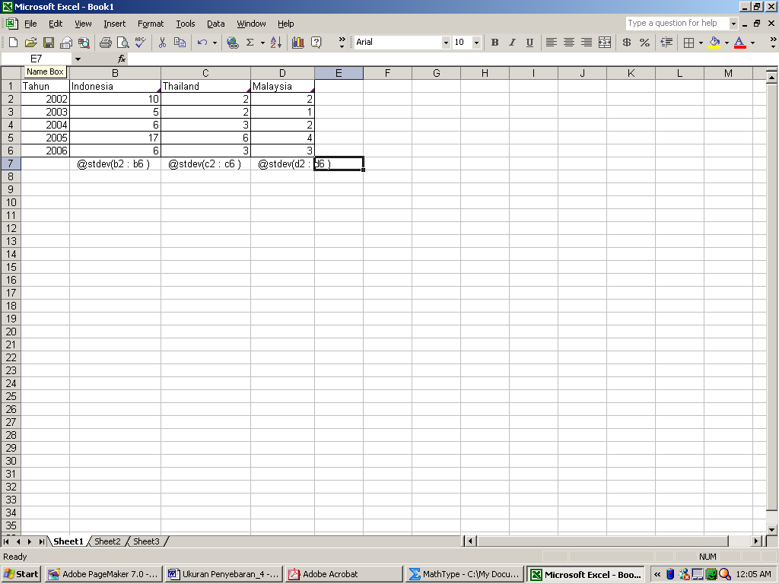

Slide 35
TERIMA KASIH

